Slide 1


LLENGUA CATALANA
PARAULES TRISÍL·LABAS
Autor pictogramas: Sergio Palao Procedencia: ARASAAC (http://arasaac.org) Licencia: CC (BY-NC-SA)
Propiedad: Gobierno de Aragón Editado: FUNDACIÓN ADIMIR https://adimir.org/material-didactico/

Slide 2


23
BA
LE
NA
Autor pictogramas: Sergio Palao Procedencia: ARASAAC (http://arasaac.org) Licencia: CC (BY-NC-SA)
Propiedad: Gobierno de Aragón Editado: FUNDACIÓN ADIMIR https://adimir.org/material-didactico/

Slide 3
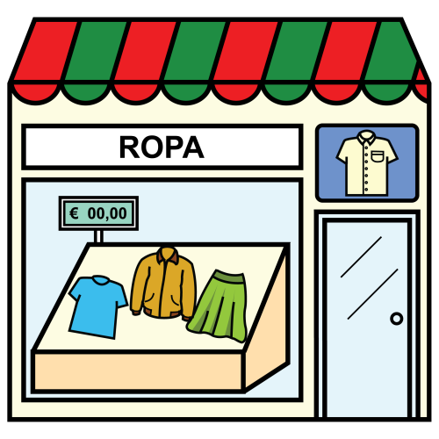
22
BO
TI
GA

Slide 4

21
CA
BI
NA

Slide 5

20
CA
DE
NA

Slide 6
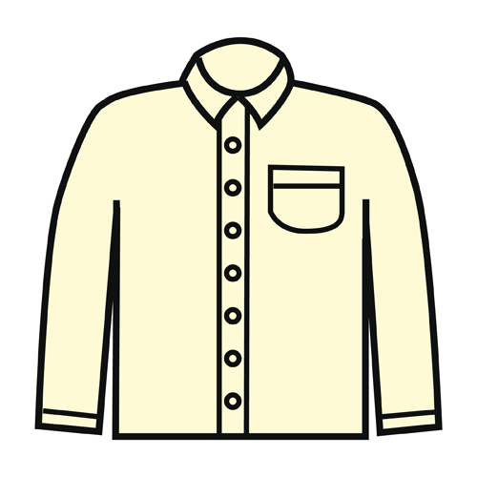
19
CA
MI
SA

Slide 7

18
CA
TI
FA

Slide 8

17
DI
MO
NI

Slide 9

16
GA
LE
TA

Slide 10

15
GA
SE
LA

Slide 11

14
GA
VI
NA

Slide 12

13
LA
VA
BO

Slide 13

12
MA
LE
TA

Slide 14
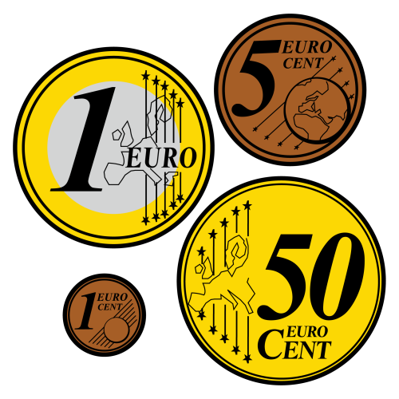
11
MO
NE
DA

Slide 15
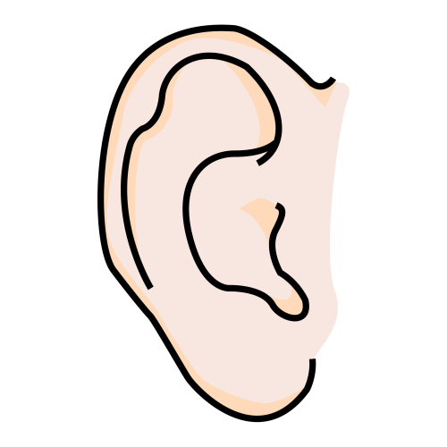
10
O
RE
LLA

Slide 16
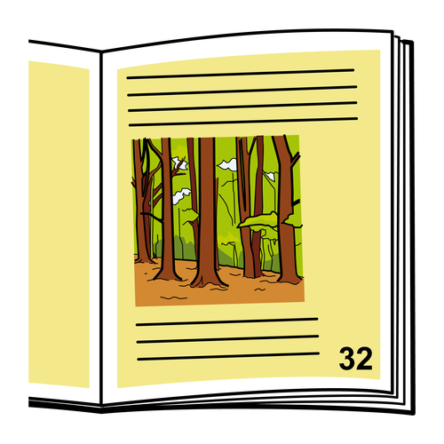
9
PÀ
GI
NA

Slide 17
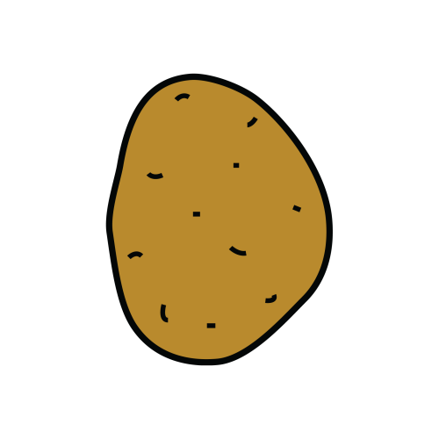
8
PA
TA
TA

Slide 18
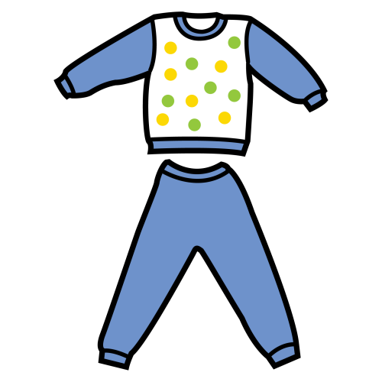
7
PI
JA
MA

Slide 19

6
PI
LO
TA

Slide 20

5
PO
MA
DA

Slide 21

4
RA
TO
LÍ

Slide 22

3
RO
DO
NA

Slide 23

2
RO
LE
TA

Slide 24

1
SA
BA
TA

